Slide 1
Strategi for biodiversitet i området Kildemarken og Skovgården
Udarbejdet af Biogruppen oktober 2022
med udgangspunkt i landskabsarkitekt Olga Rakitchenkovas speciale

Slide 2
FORORD
Formuleringer, resultater, billeder mv. er brugt i præsentationen efter aftale med landskabsarkitekt Olga Rakitchenkova.
Strategien er godkendt af bestyrelsen i Grundejerforening Kildemarken november 2022.
Da strategien inkluderer områder udenfor Grundejerforening Kildemarkens område er der indhentet særskilt godkendelse fra:
Bestyrelsesformand for andelsforeningen AB Skovgården
Bestyrelsesformand for RAB-afdelingen Skovgården

Slide 3
INDHOLDSFORTEGNELSE
Baggrund
Afgrænsning – område
Afgrænsning – strategi og mål
Eksisterende grøn infrastruktur
Interessenter og beboerinddragelse
SWOT-analyse
Overblik over området
Strategierne
Fokusområder
Næste skridt

Slide 4
BAGGRUND
Grundejerforeningen Kildemarken (GFK) har haft en øget opmærksomhed på fremtiden for de mange grønne arealer i GFK og her iblandt biodiversitet. Derfor blev der opfordret til at nedsætte et biodiversitetsudvalg (nedsat i år 2021 og herefter navneændring til Biogruppen). Gruppen består af en række beboere fra området.
Formålet med gruppen er dels at fremme biodiversiteten på GFK’s område og dels at sikre hvordan GFK får mest biodiversitet for pengene, og så vidt muligt spare penge på vedligeholdelse af GFK’s område på længere sigt.
For at være sikre på ”råderummet” blev det foreslået af GFK og Ringsted Kommune at udarbejde en strategi for området, som skal godkendes af GFK og Ringsted Kommune.
En unik mulighed opstod, da Olga Rakitchenkova skulle bruge en case til sit afsluttende speciale som landskabsarkitekt. Olga og Biogruppen indledte et samarbejde, som blev til et omfattende speciale ”At bo med natur”, hvor casen er Kildemarken og Skovgårdens område. Specialet er vedlagt som bilag.

Slide 5
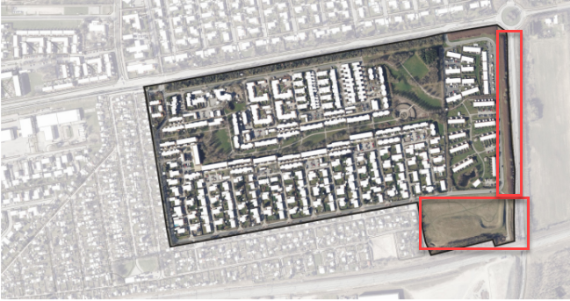
AFGRÆNSNING - OMRÅDE
Specialet er afgrænset til Kildemarken og Skovgården 4B9, Ringsted Øst.
I denne præsentation og strategi for området er der efterfølgende afgrænset til det område, som ligger inde for Grundejerforeningen Kildemarken.
Det betyder, at strategien for det sydligste og østlige område (markeret med rødt) kun beskrives i vedlagte speciale.

Slide 6
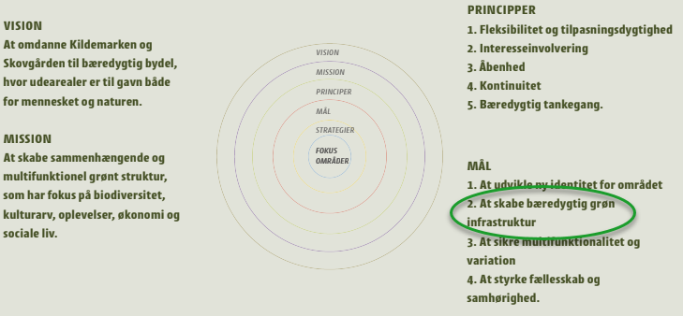
AFGRÆNSNING - STRATEGI OG MÅL
I denne præsentation afgrænses strategierne til at opfylde mål 2; det der vedrører den grønne infrastruktur og dermed det relevante i forhold til biodiversiteten.
De fulde strategier indebærer langt mere; heriblandt at etablere en bydel med en fornyet identitet og styrke fællesskaber og samhørigheden.

Slide 7
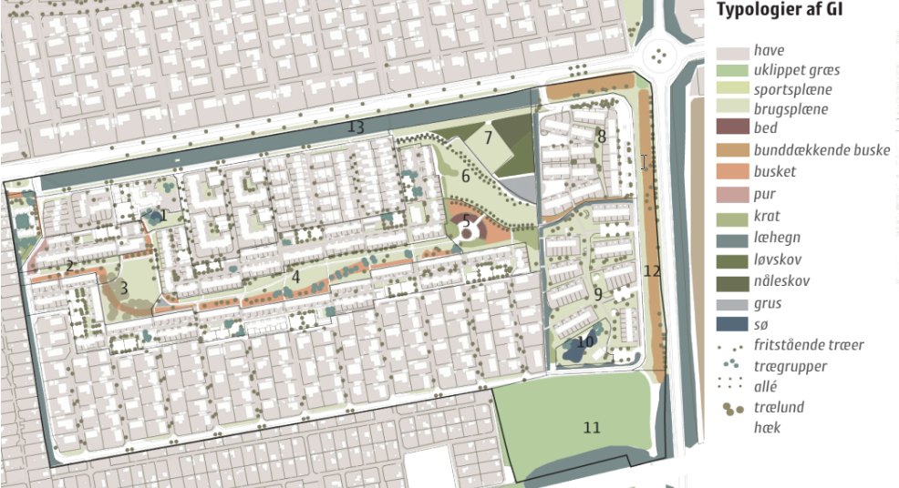
EKSISTERENDE GRØN INFRASTRUKTUR (GI)
For området er det karakteristisk, at det meste af området bærer parkpræg og har få typologier, der bærer naturpræg. Den dominerende typologi er brugsplæne, som også medvirker til, at områdets biodiversitetsniveau er forholdsvis lavt, og at arealerne kræver intensiv pleje.

Slide 8
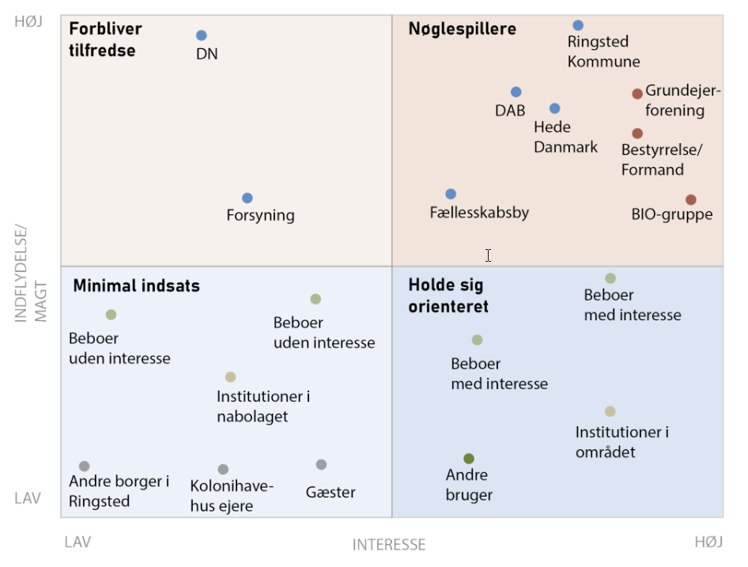
Interessenter og beboerinddragelse
Da GFK’s område indeholder mange forskellige boligtyper, er der også stor variation i beboersammensætning.
I Kildemarken og Kildemarken III er der en meget varieret beboersammensætning, som består af både familier med store og små børn, midaldrende og ældre par og enlige. I de andre afdelinger er beboersammensætningen mere ensartet.
I den nordligste del af området er den domineret af ældre og familier med fraflyttede børn, mens i ejerboligerne til syd er der mange familier med små og store børn.
Disse beboergrupper har forskellige interesser og behov, og deres brug af området er også forskelligt.
Området karakteriseres af store fælles udearealer, hvoraf mange af dem dog ikke bliver benyttet eller kun benyttet til gennemgang eller hundeluftning.
Beboerinddragelse er vigtigt for Biogruppen. Dels for at sikre en stor tilslutning af aktiv deltagelse og dels for at sikre ejerskab, så områderne fremover bliver brugt mest muligt.
Tiltag for inddragelse:
Fokusgruppeinterview afholdt april 2022.
Spørgeskemaundersøgelse afholdt april/maj 2022.
”Den grønne dag” i Kildemarken afholdt maj 2022.

Slide 9
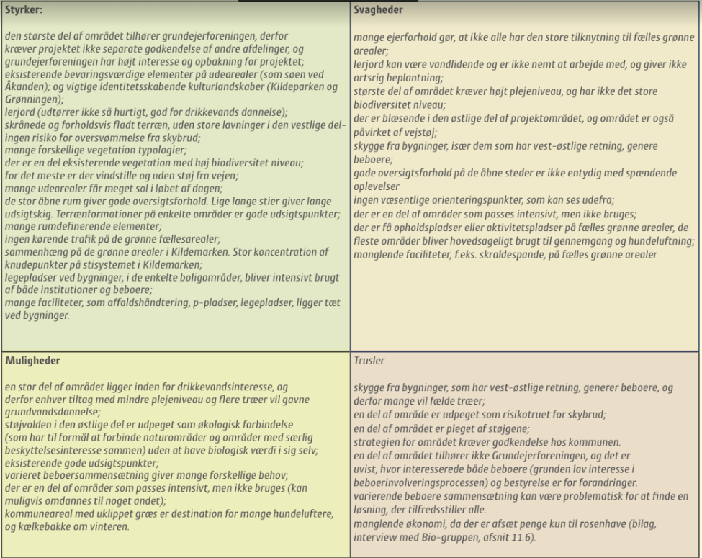
SWOT-ANALYSE
SWOT-analyse er en opsamling af forundersøgelser og beskriver dels hvilke udfordringer Biogruppen står overfor, men også hvor der eksisterer muligheder for området.
SWOT-analysen vil blive brugt i det fremadrettede arbejde med områdets arealer og danner også grundlag for en del af strategien.

Slide 10
OVERBLIK OVER OMRÅDET
og midlertidig navngivning af områdets delarealer

Slide 11
STRATEGIERNE
Mål 2 nedbrydes i fire strategier:
Strategi 1: Forbedr forholdene
Håndtering af skybrud på stedet kan opdeles i mindre og større tiltag. Små fordybninger i forbindelse med etablering af bede, blomsterenge eller opholdspladser kan være med til at håndtere små mængder af regnvand lokalt, og på samme måde ophobes vandet for planternes brug. De områder, hvor der særligt skal tænkes på skybrudshåndtering, er de områder, hvor der er lavninger i landskabet, som teoretisk vil kunne blive fyldt ved skybrud. Det drejer sig særligt om et større område i Skovgården (område 10), hvor der dog allerede er etableret en sø i noget af området. Derudover vedrører det lavningen ved “Skovengen” (område B) samt et mindre område på Grønningen (område fire).
Træbeplantninger på område to, tre og fire kan udtyndes, dog skal der passes på at ikke ødelægge det samlede sammenhængende udtryk af beplantninger. Dette vil ikke mindske skyggen, som kastes fra bygninger, men vil forøge mængde af lys længere forude. Det anbefales gennem udtyndingen og tilplantninger at skabe en mere varierende og etageret beplantning, der formidler skalaen fra etagebygninger og ned i menneskehøjde

Slide 12
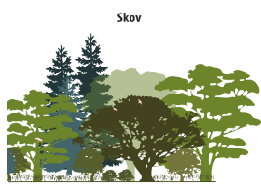
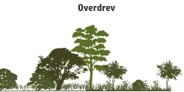
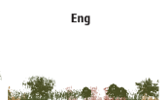
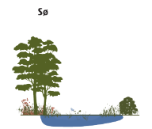
STRATEGIERNE
Mål 2 nedbrydes i fire strategier:
Strategi 2: Brug naturnære løsninger
I stedet for de intensivt krævende grønne arealer, anbefales det at bruge mere dynamisk tilgang, hvor man bruger biologiske processer som redskab, såkaldte naturnære løsninger.
Naturnære løsninger har til formål at:
skabe stabile forhold i fx levesteder for dyr og planter
understøtte selvforyngelse og selvspredning, naturlig henfald mm.
fremme antallet af levesteder
fremme artsrigdommen (biodiversitet)
Det anbefales at transformere nogle af de intensivt plejede typologier af grøn infrastruktur til typologier inspireret af naturlige biotoper, så som krat, overdrev, skov og eng.
Græseng: brugsplæner omdannet til uklippet græs
Blomstereng: åbent område hvor blomstrende urter dominerer.
Overdrev: åbent område med spredt bevoksning af buske og træer. Overdrevslandskab bidrager med høj biologisk og rekreativ værdi.
Skov: eksisterende skovarealer etageres og omdannes til løv- og nåleblandet skov. Skoven vil kunne bidrage til biodiversiteten, grundvandsdannelsen, CO2-bindingen, lokale klima, og vil være en vigtigt sted for rekreation.
Sø: eksisterende søer trives ikke og der skal professionel rådgivning til hvad der kan opretholde den naturlige vandbalance og kvalitet.

Slide 13
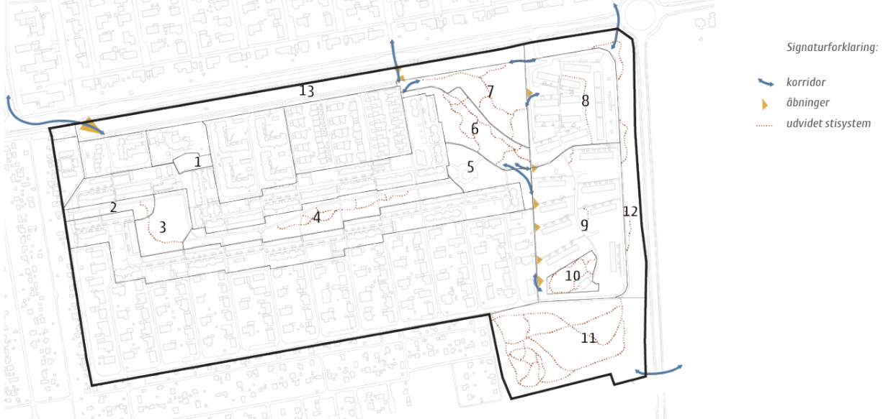
STRATEGIERNE
Mål 2 nedbrydes i fire strategier:
Strategi 3: Skab en mere sammenhængende grøn infrastruktur
Da området er blevet bygget i flere etaper, opleves de forskellige afdelinger adskilt fra hinanden. Brug det grønne til at skabe overgange og sammenhæng.
Implementering af strategi:
lav nogle åbninger i eksisterende barrierer eller blødgør dem
skab korridorer (forbindelser)
brug elementerne, der gentages
skab adgang til opholds-og aktivitetssteder
skab flere stiforbindelser.

Slide 14
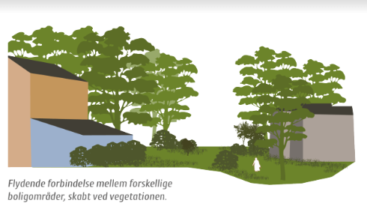
STRATEGIERNE
Mål 2 nedbrydes i fire strategier:
Strategi 4: Tænk bæredygtigt
De grønne arealer skal ses som et system og der skal tænkes på behov og efterspørgsel:
genbrug så mange eksisterende ressourcer, som muligt
tænk hvad der er ressourcer på stedet
tænk processerne igennem; fx hvis der skal udtyndes i skoven, hvad skal vi gøre med træstammerne. Eller hvis der bliver slået højt græs, hvad vil der ske med høet?

Slide 15
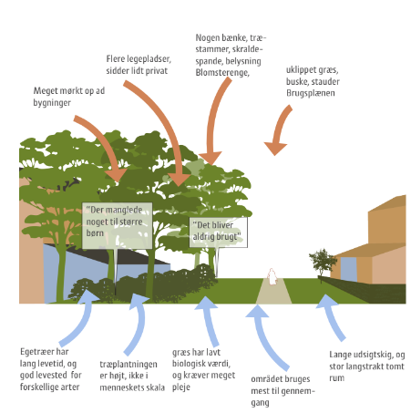
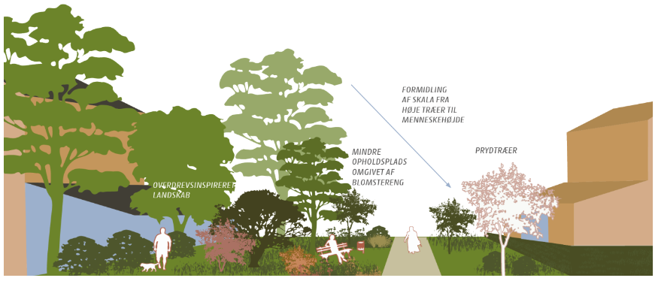
BIOGRUPPENS UDVALGTE DELOMRÅDER
”Midtkilden” (område 4)
Det foreslås at udføre en let udtynding af eksisterende træer med forsigtighed for ikke at ødelægge beplantningens overordnede udseende og forløb.
For at formidle skalaen fra de høje træer til mennesket foreslås det at integrere overdrevsinspireret landskab. Dette vil skabe en flerlagsopdelt vertikal struktur. Overdrevsvegetation består af mellemhøje træer, buske og undervækst af græs.
Der kan etableres mindre opholds- og aktivitetspladser, som vil appellere til kortvarigt ophold. Udformning og indhold kan være forskelligt fra havebænk, bordbænkesæt, til træstammer eller trædestolper. Det vil være med til at ombryde området til et mindre rum. Alle pladser kan med fordel indrammes af en blomstereng-beplantning og høj græsvegetation. Blomsterengen vil give højere pryd-og biodiversitet-værdi og vil kunne fungere som frøspredningskilde til græsområder, og på den måde være med til at berige artssammensætningen på stedet.

Slide 16
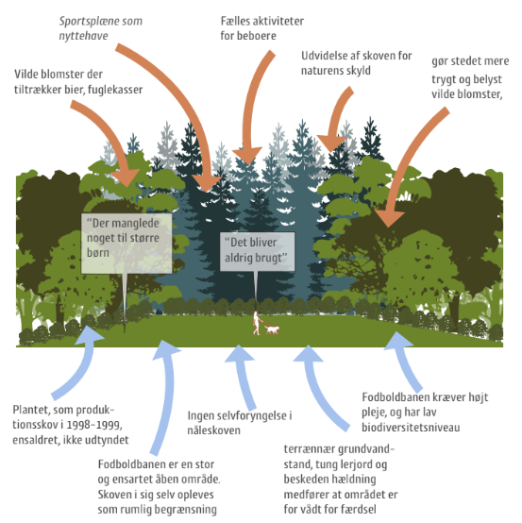
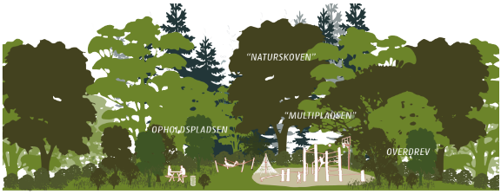
BIOGRUPPENS UDVALGTE DELOMRÅDER
”Kildebyskoven” (område 7) omdannes til ”Naturskoven”
Der foreslås at omdanne den opdelte skov til en mere sammenhængende skov med naturnær drift. Ud over det foreslås at udvide skovarealet ved at inddrage en del af arealet af “den ubrugte fodboldbane”.
Gennem udtynding af skoven og med introduktion af nye arter sigtes der efter at opnå en ny skovsammensætning, som vil bestå af:
rødgran, nordmannsgran, lærk - 30 %; kirsebær- 20%; vintereg (introduceret art), skovfyr (introduceret art), østrigsk fyr, rødel (introduceret art)- 30 %; birk - 10 %; andet: røn, hæg, hassel, mirabel - 10 %.
For at sikre skovens selvforyngelse og for at opnå bedre biologisk og rekreativ værdi er det vigtigt at arbejde aktivt med periodiske udtyndinger i selve skoven.
Ved opholdspladser vil det være en god idé at etablere nogle striber med blomsterengsvegetation, dette vil give stedet højere pryd- og biodiversitetsværdi. hugster langs kanten af skoven (brynet).

Slide 17
Næste skridt
Biogruppen har påtaget sig at være projektstyrende i området.
Biogruppens møder og aktiviteter vil fremover være åbent for alle at kunne deltage i efter egen interesse og fra gang til gang. Der vil fortsat være blivende medlemmer, som vil være den bærende drivkraft.
Et af de principper Biogruppen allerede har vedtaget, er, at vi skal udnytte den jord, vi allerede har, og det betyder at urter, planter mv. skal kunne vokse i den eksisterende jord. Vi skal ikke arbejde imod naturen, men med den.
Biogruppen vil fortsat bruge inddragelse af eksperter til rådgivning og vejledning.
Der er et stort potentiale i at arbejde med fællesskaber i Grundejerforening Kildemarkens område. Det er ikke en del af Biogruppens fokus, men det vil blive diskuteret i Grundejerforeningens bestyrelse. Det anses dog som en kærkommen sidegevinst, hvis noget af Biogruppens arbejde og små workshops kan føre til en større fællesskabsfølelse blandt beboerne.
Biogruppens fokus er på alle delområder 1-9 + 13 (billede side 10). Efter en forhåbentlig godkendelse af strategi vil Biogruppen sammen med Grundejerforeningens bestyrelse prioritere områderne og hvilket område(r) der skal startes med.
Prioritering skal ske med afsæt i en realistisk tidsplan under hensyntagen til det økonomiske råderum.
At få operationaliseret strategien vil tage lang tid. Tiltagene vil variere fra kortsigtede, økonomisk lette tiltag (her og nu værdi) og til økonomisk tunge og langsigtede bæredygtige løsninger (+20 år).
Da Biogruppen ikke selv har et budget vil gruppen være afhængig af støtte fra Grundejerforening Kildemarken samt at søge finansiering gennem mulige fonde mv.

